Slide 1




DỰ ÁN HỖ TRỢ NÔNG NGHIỆP CÁC BON THẤP-LCASP
gói thẦu 42
THÍ ĐIỂM CÔNG NGHỆ SẢN XUẤT PHÂN HỮU CƠ KHOÁNG CHUYÊN DÙNG CHO CÂY TRỒNG CHỦ LỰC TỪ CHẤT THẢI CHĂN NUÔI LỢN Ở VIỆT NAM

Slide 2
BÁO CÁO
HOÀN THÀNH NGHIÊN CỨU
Chuyên gia dự thảo:
PGS. TS. Nguyễn Thị Minh, Chuyên gia công nghệ phân bón hữu cơ, trưởng nhóm
PGS. TS. Nguyễn Văn Dung, Chuyên gia đất/dinh dưỡng cây trồng, Phó trưởng nhóm
TS. Vũ Thanh Hải, Chuyên gia cây trồng
TS. Hồ Ngọc Ninh, Chuyên gia phân tích thị trường
Đơn vị nhà thầu: Công ty Cổ phần NICOTEX

Slide 3
i. ĐẶT VẤN ĐỀ

Slide 4
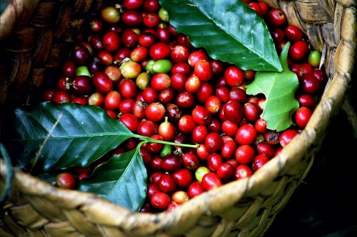
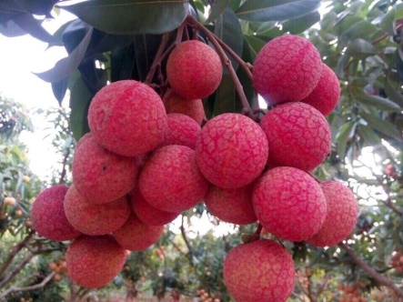
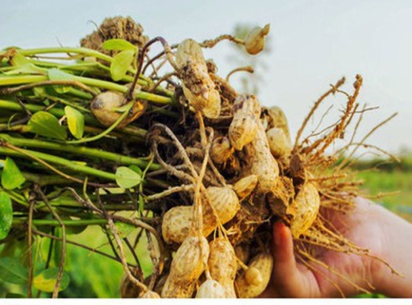
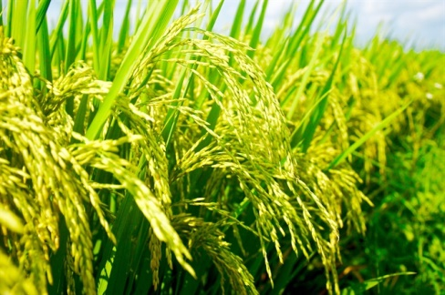
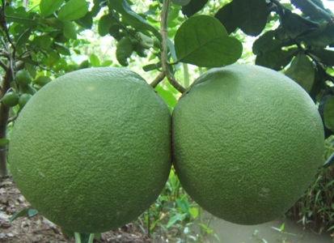
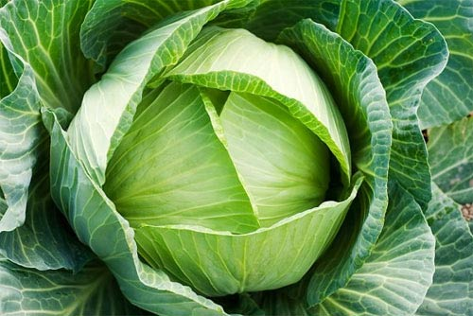
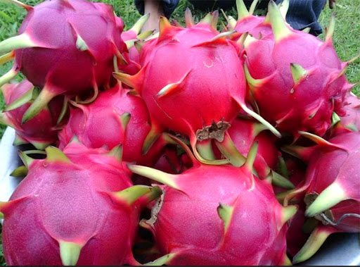
Hiện nay, các cây trồng chủ lực của Việt Nam tại các tỉnh dự án gồm lúa gạo, ngô, cây ăn quả (Thanh long, xoài, bưởi, cam, dứa, vải, nhãn, mận), cà phê chè, chè và cây rau.

Slide 5
Tập quán canh tác quen sử dụng phân hóa học
Nguồn cung cấp phân hữu cơ có chất lượng còn hạn chế
Chủ yếu sử dụng phân hóa học

Slide 6
29,7 triệu con lợn
361 triệu gia cầm
85 triệu tấn chất thải
Ô nhiễm môi trường, lãng phí một nguồn dinh dưỡng cho cây trồng

Slide 7
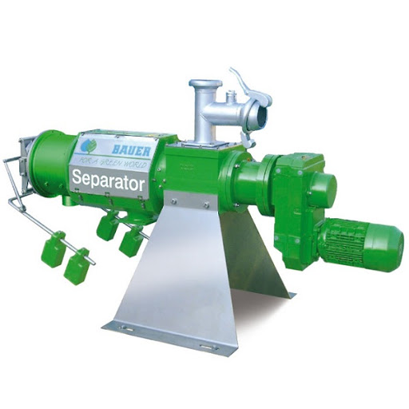
Tách ép chất thải chăn nuôi thành 2 pha rắn và lỏng
?
Công ty sản xuất phân bón hữu cơ có công nghệ để sử dụng sản phẩm đã tách
Gói thầu 42: Thí điểm công nghệ sản xuất phân hữu cơ khoáng chuyên dùng cho cây trồng chủ lực từ chất thải chăn nuôi và phụ phẩm khí sinh học tại Việt Nam

Slide 8
II. MỤC TIÊU
MỤC TIÊU TỔNG THỂ
Hỗ trợ tăng thêm giá trị cho ngành chăn nuôi thông qua việc sản xuất phân bón hữu cơ khoáng chuyên dùng từ chất thải chăn nuôi và phụ phẩm khí sinh học.
MỤC TIÊU CỤ THỂ
Tổng quan được tài liệu về công nghệ và công thức phân bón hữu cơ khoáng sản xuất từ chất thải chăn nuôi và phụ phẩm khí sinh học
Phát triển Công nghệ sản xuất phân hữu cơ khoáng chuyên dùng từ chất thải chăn nuôi và phụ phẩm khí sinh học
Đánh giá hiệu quả nông học và kinh tế của phân hữu cơ khoáng chuyên dùng được thí điểm trên thực địa đối với các cây trồng được lựa chọn Đồng bằng sông Cửu long (xoài, bưởi và thanh long); Duyên hải Trung Bộ (Cam, lúa, lạc); Đồng bằng sông Hồng và vùng Trung du (Lúa, vải, rau) và miền núi phía Bắc (Chè, cà phê và mận)
Đề xuất chính sách khuyến khích sản xuất và sử dụng phân hữu cơ

Slide 9
CHƯƠNG I
TỔNG QUAN TÀI LIỆU

Slide 10
1. Thực trạng chăn nuôi lợn
Tổng đàn lợn >27 triệu con, tổng số lợn 10 tỉnh dự án LCASP là 6,3 triệu con (chiếm 23%)
16,2 triệu tấn chất thải mỗi năm
80% xả thải trực tiếp ra môi trường
20% được sử dụng làm phân hữu cơ
Ô nhiễm

Slide 11
2. Thị trường phân bón hữu cơ tại Việt Nam
Tiêu thụ khoảng 11 triệu tấn phân bón các loại
Nhu cầu phân hữu cơ ở Việt Nam từ 12 - 13 triệu tấn/năm cho các cây trồng chính (bón tối thiểu 1 tấn/ha/năm),
10% là phân hữu cơ thực tế mới đáp ứng được 7% - 8%
90% là phân hóa học
Mục tiêu 2020 lượng sản xuất và sử dụng phân bón hữu cơ trong nước đạt 3 triệu tấn/năm “Bộ NN & PTNT”
Sử dụng
NHU CẦU

Slide 12
2. Thị trường phân bón hữu cơ tại Việt Nam
Đến 2017 cả nước có 180 doanh nghiệp sản xuất phân hữu cơ, tổng công suất thiết kế là 2,5 triệu tấn/năm
10 tỉnh dự án có 7 cty sản xuất ở 6 tỉnh, tổng công suất thiết kế 90.000 tấn/năm, nhu cầu là 1,8 – 1,9 triệu tấn
Phân hữu cơ khoáng sử dụng phổ biến chiếm 37,6% tổng số sản phẩm phân hữu cơ: Ngoài tác dụng cải tạo đất, bổ sung dinh dưỡng khoáng còn có thể thay thế một phần phân hóa học hoặc thay thế hoàn toàn phân hóa học

Slide 13
Phân hữu cơ | Phân hữu cơ khoáng
Bón khối lượng lớn trên 1 đơn vị diện tích nên bất tiện về vận chuyển và sử dụng so với phân hóa học | Giảm thất thoát phân bón hóa học khi bón cho cây trồng
Tác động của phân bón hữu cơ không nhanh như phân hóa học | Giúp phân bón hữu cơ có tác động nhanh lên sự sinh trưởng, phát triển và năng suất cây trồng
Chi phí đầu tư đầu vào cao hơn phân bón hóa học | Giảm khối lượng sử dụng trên 1 đơn vị diện tích so với phân bón hữu cơ truyền thống

Slide 14
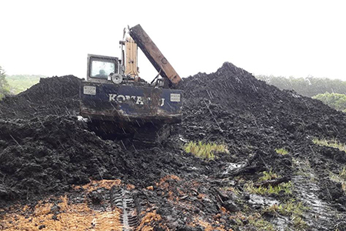
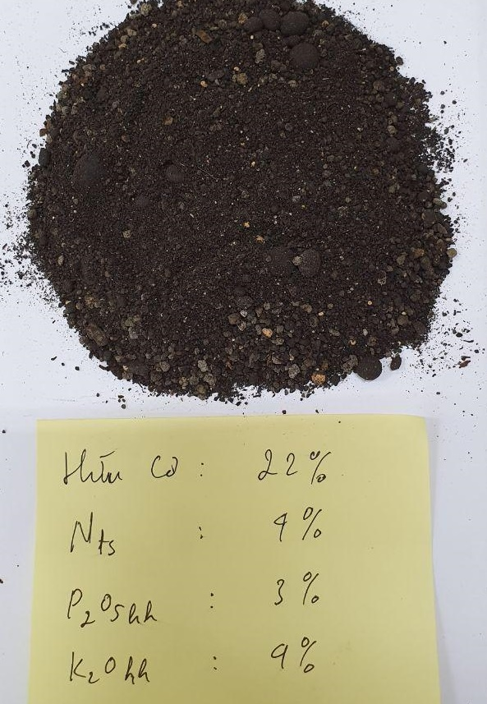
Hiện tại đa số các doanh nghiệp sử dụng than bùn làm nguồn nguyên liệu chính sản xuất phân hữu cơ: nguyên liệu tập trung, ổn định, thuận tiện vận chuyển.
Tuy nhiên, chất lượng và trữ lượng than bùn ngày càng giảm.
THAN BÙN
CHẾ BIẾN
PHÂN HỮU CƠ

Slide 15
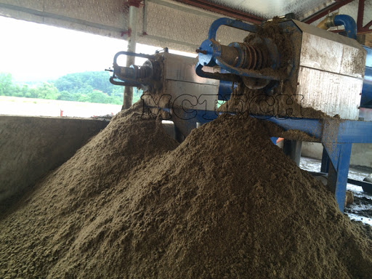
Với lượng chất thải chăn nuôi tại Việt Nam rất lớn khi sử dụng làm nguồn nguyên liệu sản xuất phân bón:
Cho ra sản phẩm phân bón hữu cơ có chất lượng cao
Giải quyết được bài toán xử lý ô nhiễm môi trường

Slide 16
CHƯƠNG II
NỘI DUNG NGHIÊN CỨU

Slide 17
Nội dung 1: Nghiên cứu công nghệ sản xuất phân hữu cơ khoáng chuyên dùng từ chất thải chăn nuôi lợn. Bao gồm:
Phân tích hiện trạng chăn nuôi lợn, tình hình quản lý và sử dụng chất thải chăn nuôi lợn, thực trạng môi trường chăn nuôi lợn tại các địa phương.
Phân tích nhu cầu về phân hữu cơ và phân hữu cơ khoáng; đánh giá những yếu tố hạn chế người dân sự dụng phân hữu cơ; phân tích dự báo thị trường tiêu thụ phân hữu cơ tại các địa phương.
Xây dựng quy trình sản xuất phân hữu cơ khoáng chuyên dùng cho cây trồng.
Sản xuất và thử nghiệm phân hữu cơ khoáng từ chất thải chăn nuôi lợn.

Slide 18
Nội dung 2: Thử nghiệm và đánh giá hiệu quả của phân hữu cơ khoáng chuyên dùng trên cây trồng và phân tích thị trường tiêu thụ phân hữu cơ khoáng. Bao gồm:
Xây dựng mô hình thử nghiệm phân bón hữu cơ khoáng tại các địa phương nghiên cứu và cho từng loại cây trồng mục tiêu.
Đánh giá hiệu quả của các mô hình tại thực địa bằng phương pháp chuyên gia và bằng đánh giá của người dân địa phương.
Tổ chức hội thảo tổng kết kết quả thực hiện mô hình, nhằm chia sẻ kiến thức và tiếp nhận đánh giá của người dân về mô hình thử nghiệm
Thông qua các phân tích đặc tính lý, hóa, sinh và kết quả đánh giá tại thực địa, tiến hành phân tích chi phí sản xuất, đánh giá hiệu quả của toàn bộ mô hình.
Phân tích thị trường tiêu thụ phân hữu cơ khoáng tiềm năng. Đề xuất các chính sách, giải pháp hỗ trợ doanh nghiệp tham gia vào sản xuất phân hữu cơ khoáng chuyên dùng từ chất thải chăn nuôi.

Slide 19
PHƯƠNG PHÁP NGHIÊN CỨU

Slide 20
PHƯƠNG PHÁP NGHIÊN CỨU
Thu thập và nghiên cứu số liệu thứ cấp
Thu thập số liệu sơ cấp
Khảo sát thực địa
Xây dựng mô hình trình diễn, đánh giá, tổng hợp và báo cáo
Phân tích trong phòng thí nghiệm
Phương pháp phân tích hiệu quả kinh tế sản xuất
Phương pháp phân tích thị trường

Slide 21
CHƯƠNG III
KẾT QUẢ NGHIÊN CỨU

Slide 22
KẾT QUẢ NGHIÊN CỨU NỘI DỤNG 1
Nghiên cứu phát triển công nghệ sản xuất phân hữu cơ khoáng chuyên dùng từ chất thải chăn nuôi lợn

Slide 23
1. Hiện trạng chăn nuôi lợn, tình hình quản lý và sử dụng chất thải chăn nuôi lợn, thực trạng môi trường chăn nuôi lợn tại các địa phương
1.1. Hiện trạng chăn nuôi lợn

Slide 24
1.2. Tình hình quản lý và sử dụng chất thải chăn nuôi lợn, thực trạng môi trường chăn nuôi lợn tại các địa phương
THU GOM
Lợn thịt
Lợn nái
Biogas
Dùng xẻng thu vào bao tải, vận chuyển bằng xe cải tiến

Slide 25
1.2. Tình hình quản lý và sử dụng chất thải chăn nuôi lợn, thực trạng môi trường chăn nuôi lợn tại các địa phương
XỬ LÝ
Chủ yếu được dẫn về hầm biogas; nước bề mặt được thả thẳng vào hồ sinh
học và xả ra mương. Ít trang trạng cho nước thải chảy qua ao có bèo lục bình trước khi thải ra ngoài.
Chất thải chăn nuôi rắn hầu hết không xử lý; chỉ xử lý khi hộ gia đình có
nhu cầu sử dụng phân hữu cơ. Xử lý bằng vôi, một số ít sử dụng kết hợp với chế
phẩm vi sinh vật để ủ Compost.
Sử dụng máy tách phân: Một số hộ của các tỉnh dự án được Dự án LCASP hỗ trợ máy tách phân.

Slide 26
2. Nhu cầu về phân hữu cơ và phân hữu cơ khoáng; đánh giá những yếu tố hạn chế người dân sử dụng phân hữu cơ; phân tích dự báo thị trường tiêu thụ phân hữu cơ tại các địa phương
Nhu cầu sử dụng ngày càng cao, có nhiều tiềm năng nhân rộng việc sử dụng phân HC

Slide 27
3. Công thức phân hữu cơ khoáng cho các cây trồng trọng điểm của dự án
Tổng nhu cầu dinh dưỡng đối tượng cây trồng cần sử dụng trong 1 chu kì canh tác
Mối liên hệ giữa lượng bón với thành phần hàm lượng dinh dưỡng trong phân bón
Nhu cầu dinh dưỡng của cây trồng trong từng thời kì.
Căn cứ xây dựng công thức phân hữu cơ khoáng cho các cây trồng

Slide 28
3. Công thức phân hữu cơ khoáng cho các cây trồng trọng điểm của dự án
TỔNG HỢP CÔNG THỨC PHÂN HỮU CƠ KHOÁNG CHUYÊN DÙNG CHO CÁC CÂY TRỒNG CHỦ LỰC

Slide 29
4. Qui trình công nghệ sản xuất phân hữu cơ và hữu cơ khoáng

